Slide 1
Time
Travel
중간발표
2015125038 설아현 2016125009 김영주

Slide 2

01 Time Travel 소개
02 프로젝트 진행 현황 with 데모
03 앞으로의 계획
Time Travel

Slide 3
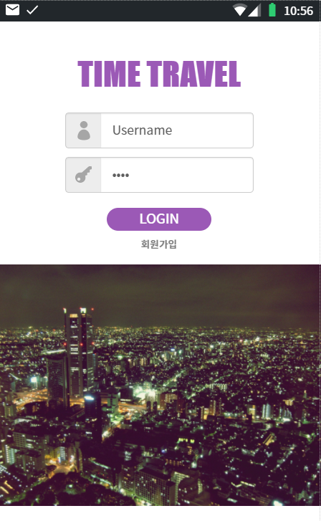




Time Travel 이란?
소개
사용자가 기억하고 싶은 곳의 장소 위치를 이용해
손쉽게 게시물을 기록하고 공유할 수 있는 소셜네트워크 서비스.
(위젯 사용)
TIME
Travel

Slide 4
언제 어디서든지
‘장소’를 기록하고 공유
NEW YORK
LONDON
TOKYO
NEW DELHI
SAO PAOLO
SYDNEY

Slide 5
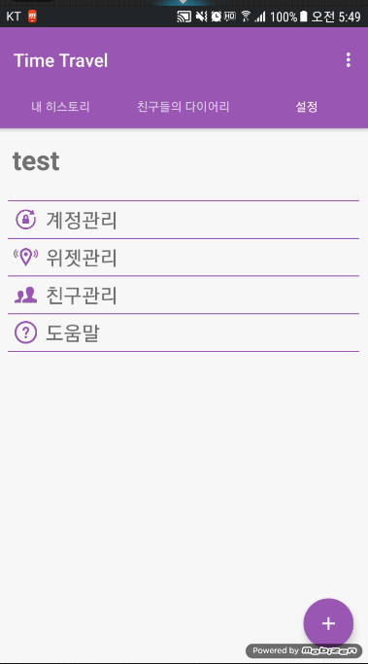
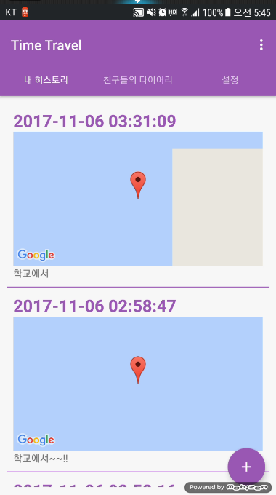
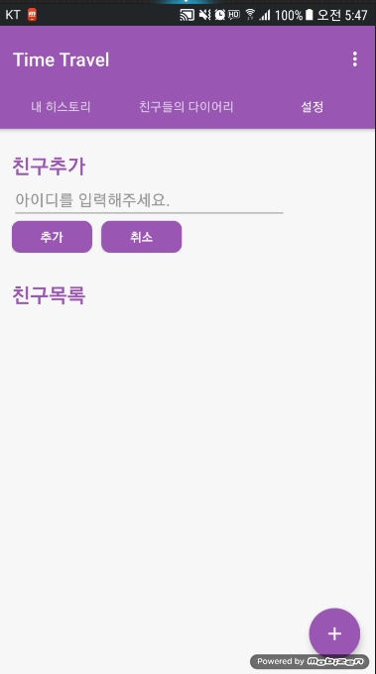
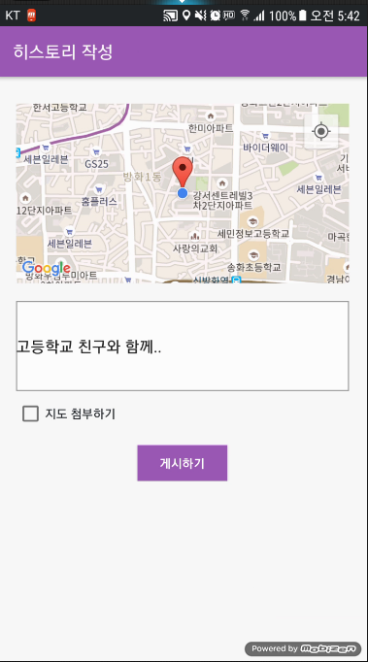
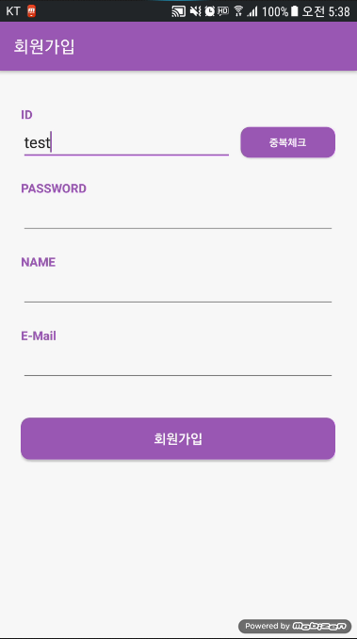




프로젝트 진행 현황
With 데모
1. 로그인 및 회원가입 구현
2. 현재 위치를 기준으로 HISTROY 작성창 구현
Google maps API
3. 서버에서 실시간으로 업데이트된 ‘나의 히스토리창‘ (버그 수정 중)
4. 친구 추가 기능 (구현 중)
TIME
Travel
5. 계정 관리 (구현 중)

Slide 6
앞으로의 계획
6. 친구들의
히스토리 구현
게시물에 댓글달기 및 사진첨부 기능 추가
7. 위젯 제작
2 . 그동안의 모든 히스토리를 한눈에 보여주는
기능 추가
0. 프로젝트 시작
3 . 애니메이션을 이용하여 개성있는 UI 구현
8. 추가기능
1. 로그인
회원가입 창
2. 히스토리 작성 창
3. 실시간
데이터 업데이트
4. 친구 추가기능
5. 계정 관리

Slide 7
감사합니다

